Slide 1
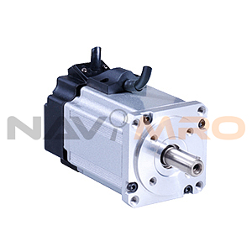
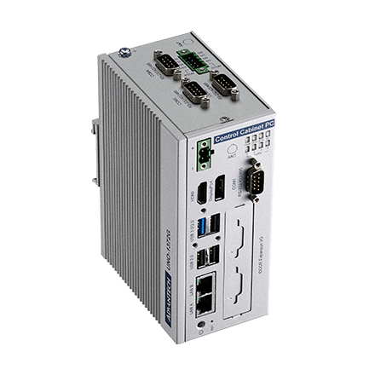
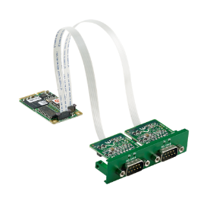
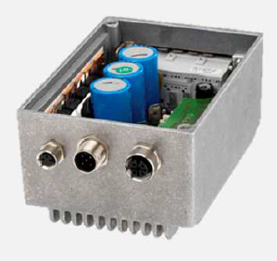
Motor
Motor
Industrial PC
Advantech UNO-1372G-J
Celerron J1900 2.0Ghz
8GB DDR3L Memory
2 Gb Ethernet
4 RS232/422/485 (isolated)
CAN Card
Advantech PCM-26D2CA-AE
2 Port Isolated CANBus
miniPCIe
DSub9 2EA
Motor Driver
DIS-2 48/10 FB (Metronix, 독일)
20-60 VDC
Rated 15 Arms/Peak 40 Arms
CE certificate
Motor Driver
DIS-2 48/10 FB (Metronix, 독일)
20-60 VDC
Rated 15 Arms/Peak 40 Arms
CE certificate

Slide 2
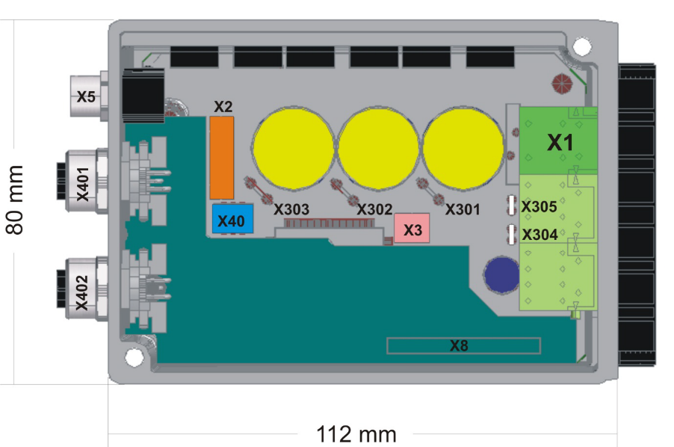
종단저항
삼원액트
M12C-MDN-TR
M12, A-code, 5 pin, 120 Ω
M12 케이블
삼원액트
M12C-ADN-V010
M12, A-code, 5 pin, Male-Female, 1 meter
M12 케이블
삼원액트
M12C-GDN-V010
M12, A-code, 5 pin, Male-Free end, 1 meter
끝단에 DSub9 단자 연결
회생저항
푸름
MCRA-100-N5ΩF-300
5Ω 100W
Connector | 용도
X1 | Main Power, Logic Power, Digital In/Out
X2 | Encoder, Hall Sensor
X3 | Brake
X301~X302 | Motor U/V/W
X304 ~ X305 | Brake Registor
X401 | CAN in
X402 | CAN out
Housing | Frame Ground
X5 | RS-232, 설정용
X1 커넥터
Pheonix Contact
1855102 1EA, Housing
1852820 2EA, 8pin
1852846 1EA, 2pin
1852901 1EA, frame
1853926 1EA, PG21 Clamp

Slide 3
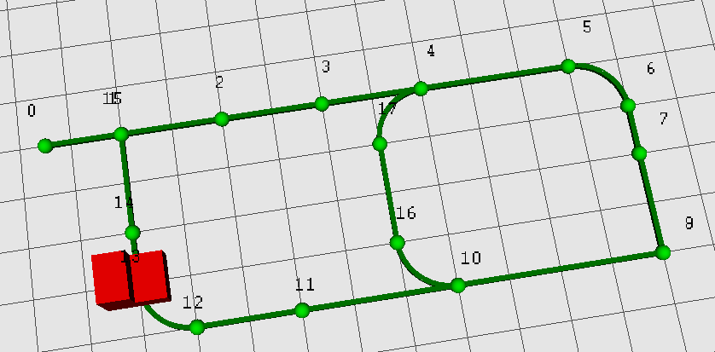

경로지도 예시
<소프트웨어 개발팀>
C#
<선행기술팀>
C++/DLL(?)
IPC (Windows 10 IoT)
1번 위치로 가라
장애물로 인해 감속해라
장애물로 인해 멈춰라
잠시 멈취라
자동/수동 모드
수동 조작
로그/파라미터
파일
경로지도 파일
OCS 통신
이적재부 동작
Safety
장애물 감지
표시등, 부저
배터리 상태
충전 조작
수동조작 UI
IO 통신
조향모터 돌려라
현재 위치
현재 속도
경로 탐색부
속도궤적 생성부
(가감속/장애물 감지)
전후륜 동기제어부
파라미터 설정(통신)
통신부
Ethernet
RS-232
RS-232
RS-485
CAN
조향모터 제어, IO, 이적재부 등
장애물감지 스캐너
배터리
바코드
카메라
주행모터 제어기

Slide 4
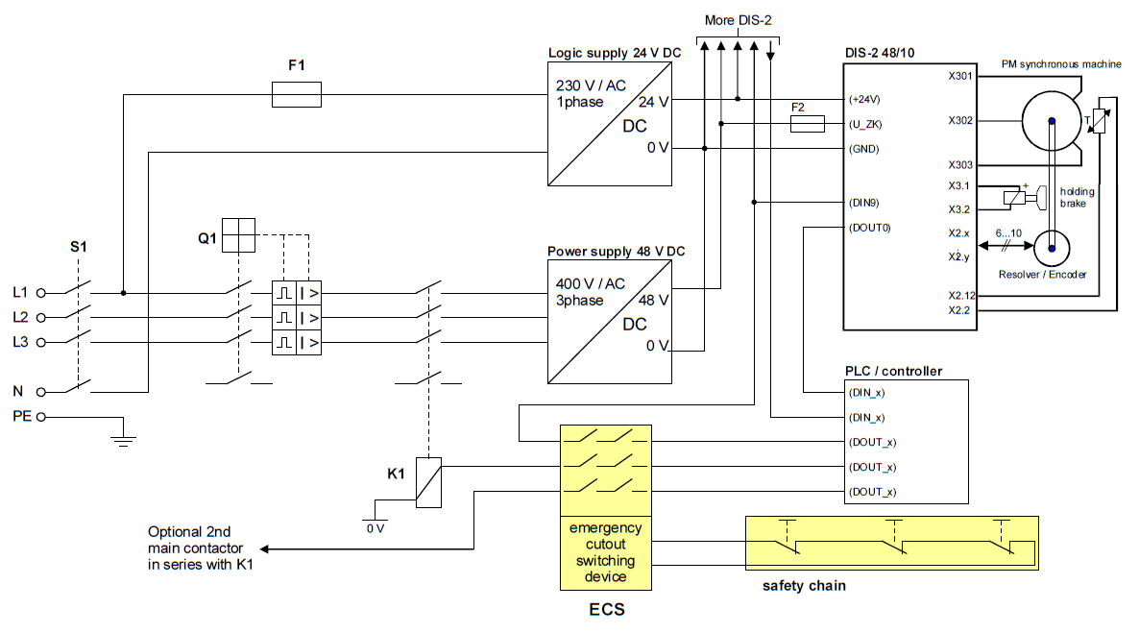
Safety 회로 (참고)

